Slide 1
Kurjenmäkikotien korvaava tilahanke - tarveselvitys
Tilapalvelut/19.5.2021

Slide 2
Kurjenmäkikotien korvaavien tilojen tilatarveselvitys sisällysluettelo
1 Lähtökohtia
2 Nykytilanne
3 Toiminnan muutos ja sen seuraukset
4 Tulevien tilojen vaatimukset
5 Tarpeen ratkaisuvaihtoehdot ja niiden kustannusvaikutukset
6 Johtopäätökset

Slide 3
2 Nykytilanne
Kurjenmäkikoti I (sairaalarak. 41) toimintakyvyn tuki- ja arviointiyksikkö
Lyhytaikaista laitoshoitoa, hoitojakso maks. 3 kk
Tavoitteena on välttää ennenaikaisia pitkäaikaishoidon sijoituksia sekä löytää asiakkaille tarkoituksenmukaisin pitkäaikaishoidon paikka, mikäli kotiutuminen ei onnistu
Asukaspaikkoja 80 ja henkilökuntaa n. 60
Kurjenmäkikoti II (sairaalarak. 42) pitkäaikaissairaanhoidon yksikkö
Asukaspaikkoja 80 ja henkilökuntaa n. 60
Molemmissa taloissa henkilöstöä yhteensä 135

Slide 4
2 Nykytilanne / Kurjenmäen alueen kehittäminen
Alue, jossa Kurjenmäkikodit sijaitsevat, kuuluu Mooriankunnas-nimiseen asemakaava-alueeseen
Nykyiset Kurjenmäkikodit sijaitsevat keskeisellä paikalla ko. kaava-aluetta
Kurjenmäkikodit vaativat täydellisen peruskorjauksen sekä laajennusosan
Edellä esitetyistä syistä on Kurjenmäkikodeille syytä miettiä korvaavat tilat uudisrakennushankkeena toisesta sijainnista

Slide 5
3 Toiminnan muutos ja sen seuraukset
Kurjenmäkikotien toimintaa, eikä asukaspaikkamäärää, ole tarkoitus tulevaisuudessa muuttaa korvaavien tilojen myötä
80 paikkainen toimintakyvyn tuki- ja arviointiyksikkö
80 paikkainen pitkäaikaishoidon yksikkö
Laitosmuotoinen hoito puretaan pitkäaikaishoidon osalta ja on jatkossa tehostettua palveluasumista (vrt. Kulkurin valssi ja Vuokkokoti)
Henkilöstömäärä jatkossa on n. 150

Slide 6
4 Tulevien tilojen vaatimukset ja tilaohjelma (1/2)
Tilaohjelma pohjautuu Kulkurin valssin/Vuokkokodin tilaohjelmiin
Kurjenmäkikotien korvaavan tilan huoneistoala kokonaisuudessaan on noin 10.800 m² (sis. väestönsuojatilat, kiinteistöhoitotilat sekä tekniset tilat) ja bruttoala on noin 11.200 brm²
Kokonaisuuteen olisi tulossa yhteensä 8 ryhmäkotia
4 ryhmäkotia toimintakyvyn tuki- ja arviointiyksikön puolelle
4 ryhmäkotia pitkäaikaishoidon puolelle
Jokaisessa ryhmäkodissa 20 asukaspaikkaa
Asukaspaikkoja yhteensä 160
Riippumatta siitä kumman yksikön puolella ryhmäkoti sijaitsee, on tilantarve suhteellisen samanlainen joitain eroavaisuuksia lukuun ottamatta
Tehostetun asumisen puolella asuntojen kokoa on kasvatettu verrattuna Kulkurin valssiin/Vuokkokotiin, jotta asunnoista saadaan enemmän kodinomaisia (25 m² → 30-35 m²)
Tuki ja arviointiyksikön puolella asunnot 25 m²

Slide 7
4 Tulevien tilojen vaatimukset ja tilaohjelma (2/2)
Lähikaupan puuttuessa tiloissa tulee sijaita kanttiini, josta on mahdollisuus ostaa myös ruokatarvikkeita asiakkaiden käyttöön
Uudisosan tulee sijoittua siten, että sen ja olemassa olevan Kulkurin valssin väliin saadaan luontevasti sisäyhteys
Kotihoito siirtyy nykyisen Kulkurin valssin tiloista uudisosaan, koska nykyiset tilat eivät kaikilta osin vastaa tarkoitustaan.
Yhteiset toimitilat kotihoidon ja Kurjensiiven arviointiyksikön kanssa tukevat yksiköiden välistä yhteistyötä sekä toiminnan kehittämistä
Kotihoidolta vapautuvan tilan koko on 120 m² johon voidaan sijoittaa esim. kampaamo ja jalkahoitajan tilat. Lisäksi se mahdollistaa esimerkiksi terapiahenkilöstön työtilat

Slide 8
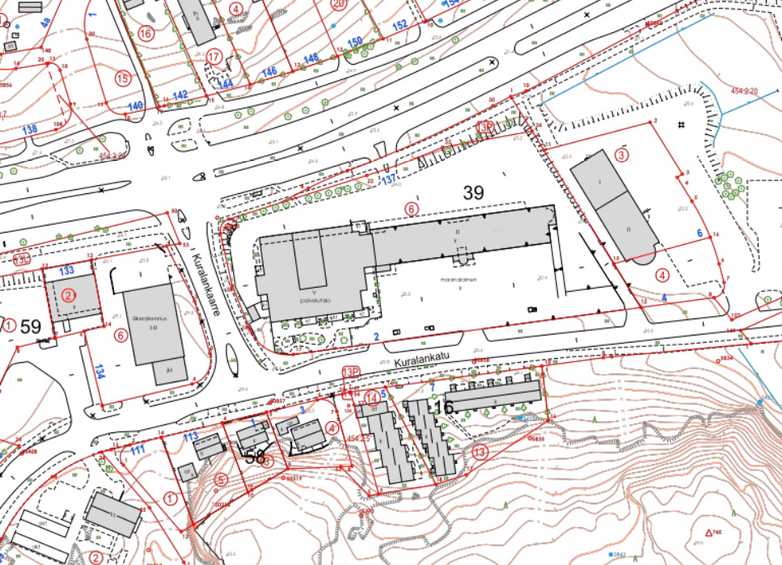
5 Tarpeen ratkaisuvaihtoehdot
Kurjenmäkikotien korvaavat tilat tullaan ratkaisemaan ensisijaisesti TVT Asuntojen omistaman Kulkurin valssin yhteyteen toteutettavalla laajennuksella hankintalain reunaehtojen mukaisesti
Kurjenmäkikotien korvaavan tilan tilatarveselvitys on tehty tästä olettamuksesta
Mikäli Kurjenmäkikotien korvaava tila tullaan sijoittamaan jonnekin muualle, tulee tilaohjelma joiltain osin tarkastella uudelleen
Kulkurin valssi

Slide 9
5 Kustannusvaikutukset
Kurjenmäkikotien korvaavan tilan bruttoala on noin 11.200 brm²
Kustannusennuste on n. 30,4–33,8 M€
Laskettu neliöperusteisella hinta-arviolla 2.700-3.000 €/m2 ja väestönsuojatilat + 20% (alv. 0 %)
Tästä aiheutuva vuokra hytolle sisäisen voimassa olevan vuokrajärjestelmän mukaan on noin 250.000 €/kk ja 3,0 M€/vuosi
Vuokra on laskettu korkeamman investointikustannusennusteen mukaan
Koska ulkoisen vuokranantajan hinnoittelu ei ole tiedossa, on laskelmassa käytetty olettamana samaa tuotto-odotusta kuin kaupungin omistamissa kohteissa
Sisäisen vuokran lisäksi toimialan maksettaviksi tulevat kustannukset vedestä, jätevedestä ja sähköstä. Hoitovuokra sisältää kohteen lämmityksen, käytön ja huollon, ulkoalueiden hoidon ja jätehuollon
Tulevaisuudessa henkilöstömäärä on n.150 ja henkilöstökulut n. 6,3 M€/vuosi
Irtaimistokustannukset n. 500.000 €
Kaikki edellä esitetyt neliöt, kustannukset ja vuokrat tarkentuvat hankesuunnittelun myötä

Slide 10
Kiitos!

